Slide 1
LAPP TEST BENCH
TEST BENCH
Single Motor Control
Intégration matériel
(inclinomètre, …)
Outils « simple » d’analyse
DRIVE SYSTEM
Motors
PLC
Siemens
OPCUA
Server
OPCUA
Client
(java)
Motors
Motors
Device
Device
OPCUA
Server
ACS
Components
GUI
Intégration de matériel :
AMC, …
Interfaçage OPCUA via MOS
Intégration « cliente » via les composants ACS. (CTA like)
Device
OPCUA
Server
DEVIO
(OPCUA
Client)
ACS
Components
DEVIO
(OPCUA
Client)
ACS
Configuration
Management

Slide 2
ACTL Slow Control
T. Le Flour, Jean-Luc Panazol

Slide 3
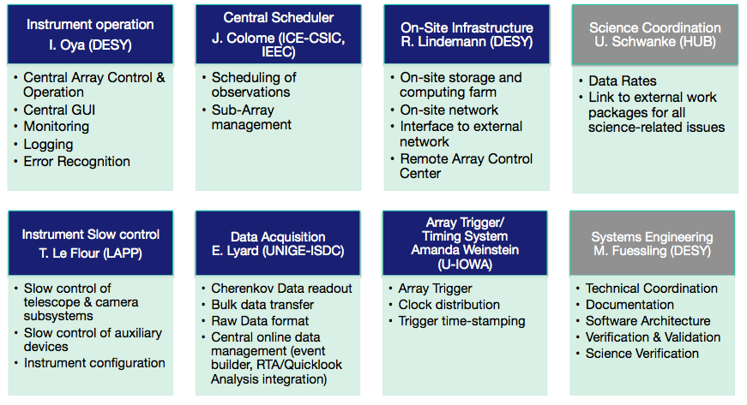
ACTL Organization
WP leader:
Peter Wegner (DESY)
Project Manager: I. Oya (DESY)
ACTL-xST :
• drive system, Cherenkov cameras
• CCD cameras, active mirror control, calibration devices, structure monitoring sensors, clock distribution, trigger system, …
ACTL-COM :
• LIDARs,All-Sky-Camera, FRAM, Ceilometer,Anemometers,
Weather Stations,Rain Sensors, Sun/Moon Photometers,
Octocopter, Central Laser Facilities, UVScope, Illuminator

Slide 4
Device Integration
Central Control
High level ACTL
The subsystem here would be COM, or array of telescopes
More ACTL stuff
Subsystem Master Component
State machine
The master deals with the startup and state of software components
ACTL
Controller implements the same interface with standard methods (e.g. get ready, start) and perhaps a state machine. Translates device/assembly specific functionality to ACTL standard.
Device A controller instance
Device B controller instance
Bridges are device specific and convert OPC UA elements into ACS standard elements (properties, methods, alarms).
Input for instrument monitoring here
ACS Bridge for Server A1
Bridge for Server A2
Bridge for Server AN
ACS Bridge for Server B1
Bridge for Server BN
Device IO
Device IO
OPC UA server A1
OPC UA Server A2
OPC UA Server AN
OPC UA server B1
OPC UA Server B2
OPC UA servers provide device specific functionality and expose it
Instrument/assembly teams
Hardware A1
Hardware A2
Hardware AN AN
Hardware B1
Hardware BN

Slide 5
OPCUA
Développement
MOS : Multi-purpose OPCUA System
MOS = OPCUA Server (Application) + Description XML du matériel a interfacer.
Objectif : Réduire la part de code a écrire « OPCUA » pur.
Public : Intégrateur et Développeur.
Code C++ : Jean-Luc
Code Java : Thierry (mais en stand by pour le moment)
Environnement de développement et Documentation complète « utilisateur » disponibles
Exemple d’utilisation
actuelle : TIB, AMC (LST et SST en projet),, …
A venir : ECC ( MST LST SST ?), Calibration Box
A venir : RPM MOS pour intégration dans la machine virtuelle « ACTL »
Participation a l’organisation du boot-camp «OPCUA/ACTL»
Participation : Eric, Jean-Luc, Thierry
Organisation des travaux pratiques « MOS » basés sur du RaspBerry PI

Slide 6
ICD
Participation a la définition du « template » de l’ICD xSTs/ACTL : Eric, Thierry
LST comme référence pour la définition du « template »
En cours : 1ere itération avec les télescopes sur les ICDs ➔ Identification des « devices » et fonctionnalités.
Objectifs :
Identification des fonctionnalités, du contrôle/ monitoring des devices (SW et HW) de bas et haut niveau.
Uses cases
Validation de l’intégration du matériel a travers l’ICD.
Convention de nommage des espaces de noms OPCUA, …

Slide 7
ICD Activity
Configuration, control
ACTL
xST+ COM
Monitoring, alarm
ACTL- External
Input for quick + science analysis
Observation schedule
DATA
ACTL
Science and quality alerts
Update task status
Update quality/suitability metrics
OBS
ACTL
Long term schedule/plan
ACTL
Provide power, trenches, buildings
INFRA
ACTL- Internal
01/12/14
T. Le Flour LAPP/IN2P3/CNRS LST Meeting Padova
7

Slide 8
ACTL : Activités futures
Participation aux discussions de groupe ACTL
Acquérir l’expertise « ACS »
Gestion de la configuration « matérielle » dans le cadre ACS et appliquée aux télescopes.
ICDs et outils de validation de matériel dans le « framework » CTA

